Slide 1


Я ребенок – я имею право!

Slide 2

Право на жизнь
Право на жизнь является неотъемлемым правом человека, так как возникает с момента его рождения и ограничению не подлежит.
Жизнь детей является наивысшей ценностью, поэтому все законы, принятые во исполнение Конституции РФ, направлены в первую очередь охрану жизни детей, создание благоприятных условий для их проживания.

Slide 3

Право на свободу
Право на свободу составляет фундамент всех индивидуальных прав, является главной ценностью права и критерием правового государства
Защита личной свободы - физической и психической неприкосновенности - есть ограждение от зависимости, давления и принуждения.

Slide 4
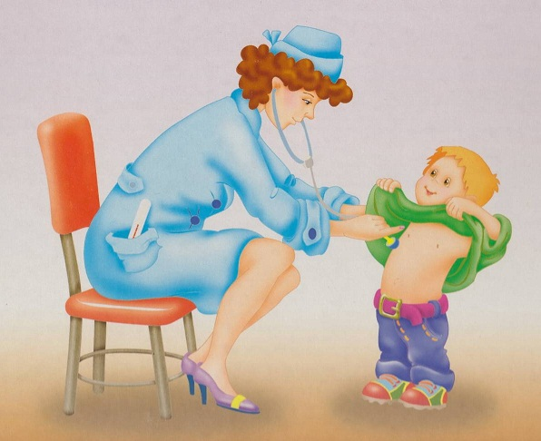
Право на охрану здоровья и медицинскую помощь
Государство признает охрану здоровья детей как одно из важнейших и необходимых условий физического и психического развития детей.
Дети независимо от их семейного и социального благополучия подлежат особой охране, включая заботу об их здоровье и надлежащую правовую защиту в сфере охраны здоровья, и имеют приоритетные права при оказании медицинской помощи.

Slide 5

Право на воспитание в семье
Из положений Конституции РФ следует, что каждый ребенок имеет право на воспитание в семье. Детство и семья находятся под защитой государства.
Воспитание ребёнка в семье является приоритетным. Каждый ребенок имеет право на заботу со сторону родителей. Государством принята целая система социальных мер поддержки семей, в которых воспитываются дети (например, поддержка многодетных семей).

Slide 6

Право на образование
С 01 сентября 2013 года получение образования регулируется новым Федеральным законом от 29.12.2012 № 273-ФЗ «Об образовании в Российской Федерации».
Согласно Конституции РФ и новому Закону в Российской Федерации гарантируются общедоступность и бесплатность дошкольного, общего и среднего профессионального образования в государственных или муниципальных образовательных учреждениях.
Получение основного общего образования обязательно, поэтому родители или лица, их заменяющие, должны обеспечить получение детьми основного общего образования.

Slide 7

Право на жилище
Жилище является одним из важнейших материальных условий жизни человека (наряду с пищей, водой, одеждой и др.).
Конституционное право на жилище означает юридически гарантированную возможность каждого быть обеспеченным постоянным жилищем. Никто не может быть произвольно лишен жилища.
Местом жительства несовершеннолетних, не достигших четырнадцати лет, или граждан, находящихся под опекой, признается место жительства их законных представителей - родителей, усыновителей или опекунов.
Таким образом, право ребенка на жилище, как правило, обеспечивается его законным представителем.

Slide 8

Право на имущество
Каждый вправе иметь имущество в собственности, в том числе и ребёнок.
Право частной собственности, например на ту же самую квартиру, охраняется законом.
Никто не может быть лишен своего имущества иначе как по решению суда. Принудительное отчуждение имущества для государственных нужд может быть произведено только при условии предварительного и равноценного возмещения.
Помимо этого государством предусмотрен особый механизм охраны имущественных прав детей.

Slide 9

Право на получение наследства
Право на получение наследства гарантировано детям. Они вправе получать наследство, как по закону, так и по завещанию.
Кроме того, несовершеннолетние дети в случаях, установленных законом, имеют право на обязательную долю в наследстве.

Slide 10
В целях соблюдения конституционных прав в России законодательством предусмотрен целый механизм их реализации и защиты.
Чтобы права любого человека, в том числе и ребёнка, не нарушались, Конституцией РФ гарантируется государственная защита таких прав.
В целях защиты и обеспечения реализации конституционных прав детей принят и действует специальный нормативно-правовой акт – Федеральный закон от 24.07.1998 №124-ФЗ «Об основных гарантиях прав ребенка в Российской Федерации».
Также на защиту прав детей направлены и иные правовые акты:
-Гражданский, Семейный, Трудовой, Уголовный кодексы РФ, Кодекс об административных правонарушениях РФ и другие кодексы;
-Федеральные законы:
«Об образовании в Российской Федерации»,
«Об основах охраны здоровья граждан в Российской Федерации»,
«О защите детей от информации, причиняющей вред их здоровью и развитию»,
«Об охране здоровья граждан от воздействия окружающего табачного дыма и последствий потребления табака»
«Об основах системы профилактики безнадзорности и правонарушений несовершеннолетних»,
«О бесплатной юридической помощи в Российской Федерации»,
«О государственных пособиях гражданам, имеющим детей», и другие.

